Slide 1
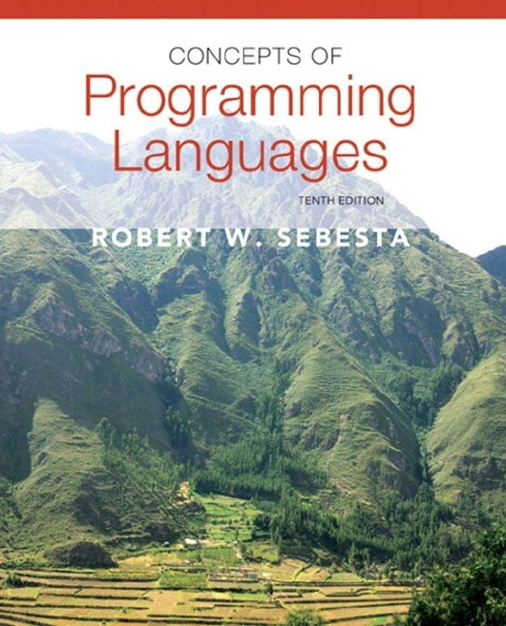
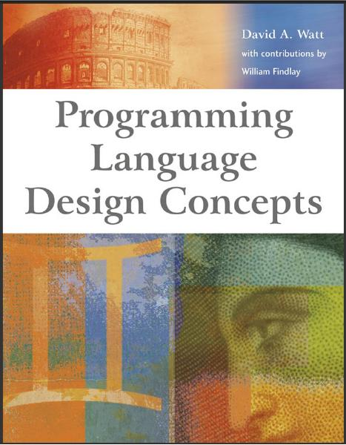
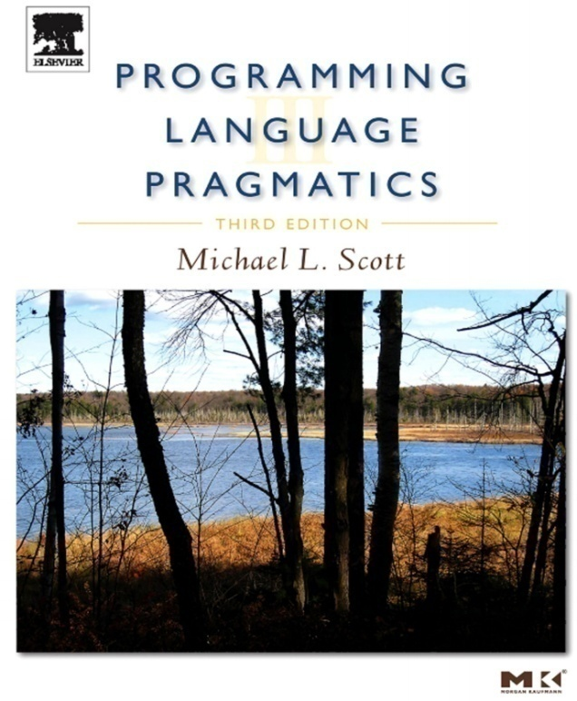
Bölüm: 0

Slide 2
Hazırlık
Giriş ve Amaçlar
Programlama Dili Nedir?
Programlama Dilleri Düzeyleri
Dil Çevrimi
Programlama Dillerinin Yazılım Yaşam Döngüsündeki Yeri

Slide 3
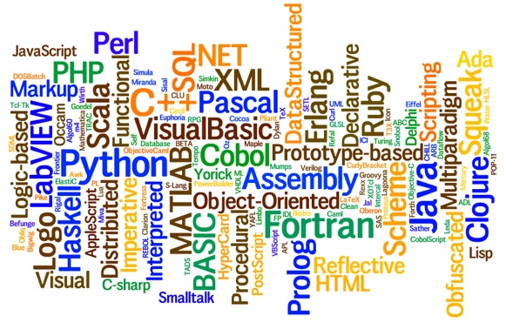
0.1. Giriş ve Amaçlar
Church-Turing hipotezi bütün programlama dillerinin ve bilinen berimsel (hesaplama) cihazların (performans olarak değil, ifade ve problem çözme yeteneği olarak) eşlenik olduğunu söyler.
Yani herhangi bir genel amaçlı programlama diliyle yazdığımız bir algoritmayı, başka bir programlama diliyle de yazabiliriz.
Peki neden bu kadar çok farklı programlama dili var?
Çok fazla sayıda programlama dili bilmenin bir yararı var mı?

Slide 4
Amaç
Dil öğretmek değil. Bu derste, programlama dillerinin temel kavramları ve bu kavramlar için çeşitli dillerde sağlanan yapılar incelenecektir. Tanıtılan kavramları örneklemek için, Pascal, C, C++, Java, Lisp, Prolog gibi çeşitli programlama dilleri kullanılacaktır.
Programlama dillerinin ortak kavramlarını incelemek.
Farklı paradigmaları, yaklaşımları incelemek.
Programlama dilinin “daha iyi” olması ne demektir, ne programlama dilini daha nitelikli yapar?
Derleyici tasarımı, yazılım mühendisliği, nesneye yönelik tasarım, bilgisayar insan etkileşimi gibi diğer konulara temel oluşturmak.
Kısaca bu dersin amacı, öğrencinin hem programlama dillerinin temelindeki kavramları öğrenmesini, hem de programlama dilleri alanında kapsamlı bir bakış açısına sahip olmasını sağlamaktır.

Slide 5
Amaç
Kısaca bu dersin temel amacı; çağdaş programlama dillerinin temel yapılarını tanımak ve mevcut, gelecek programlama dillerini değerlendirmek için gerekli araç ve bilgiyi kazanmaktır.
Burada kazanılan bilgi, derleyici tasarımında, programlama dillerinin sözdizim (syntax) kurallarının tasarlanmasında ve sözcüksel (lexical) analizinde kullanılabilir.

Slide 6
Şu ana kadar 2500’den fazla programlama dili yapılmıştır. (Wikipedia)
http://en.wikipedia.org/wiki/Alphabetical_list_of_programming_languages
http://www.tiobe.com/index.php/content/paperinfo/tpci/index.html
«Hello world» kelimesinin farklı dillerde yazılımına ait örnek.
http://en.wikipedia.org/wiki/Hello_world_program_examples

Slide 7
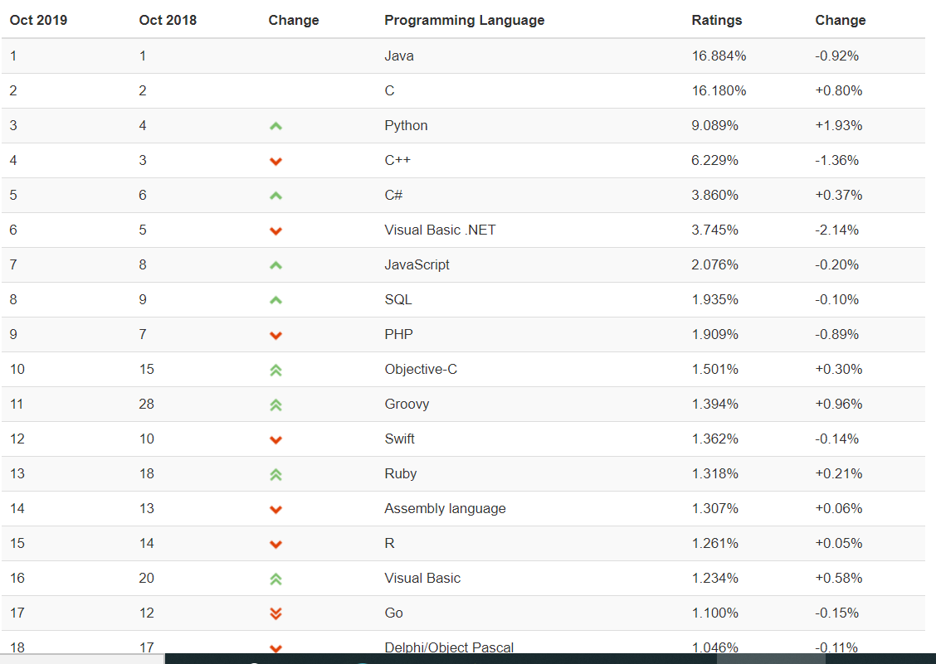
Ekim 2019 için TIOBE Programlama Kominite İndeksi

Slide 8
Neden Programlama Dilleri Dersi?
Fikirlerimizi uygularken daha kolay ve daha iyi yapabilmek kısaca etkin algoritmalar geliştirebilmek.
Seçeneklerimizin ne olduğunu bilirsek iyiyi seçebiliriz. Programlama dilleri arasındaki seçimin kolaylaştırılması için gereklidir.
Dil öğrenmede yetkinlik. Dillerin özelliklerini bilmeyen, belli bir dille çalışmaya alışmış kişi, farklı bir dili öğrenmesi gerektiğinde zorlanır.
Belli bir dilin önemli özelliklerini anlayarak daha iyi kullanabilmek , var olan programlama dillerinin kullanımının geliştirilmesi için
Berimin (Hesaplamanın) gelişmesi için. Dilleri daha iyi değerlendirebilirsek, doğru seçimler yaparız, doğru teknolojilerin gelişmesine destek olmuş oluruz.
Hata ayıklarken özelliklerini bilmemiz faydalıdır.
Programlama yapıları hakkındaki bilginimiz artar, özellikleri öğreniriz, olmayan özelliklerine öykünürüz (emulate).
Yeni bir dil öğrenilmesinin kolaylaştırılması
Yeni bir dil tasarlamanın kolaylaştırılması

Slide 9
Dil amaçları ve trade-off’lar
Mimar
Programcı
Programlama Dili
Test edici
Derleyici,
Yürütme zamanı çevresi
Hata bulma araçları

Slide 10
0.2. Programlama Dili Nedir?
Doğal Dillerin Genel Yapısı
Tüm doğal dillerin (Türkçe, Almanca, İngilizce, ... gibi) kendilerine özgü
Kelimeleri,
İşaretleri,
Kelimelerin bir araya getirilip cümlelerin oluşturulmasını sağlayan dilbilgisi kuralları
vardır.
Dilbilgisi açısından doğru bir cümle oluşturulduğunda, bir anlam ifade etmekte ve herhangi bir kişi o cümleyi anlayabilmektedir.
Dilbilgisi kurallarında bir hata yapıldığında, oluşturulan cümle anlaşılamamaktadır.

Slide 11
Programlama Dili Nedir?
Her dilin, nesneleri, özellikleri, ilişkileri ve işlemleri göstermek için çeşitli sembolleri ve bu sembolleri birleştirmek için kuralları vardır.
Bir doğal dil, bir grup insan arasında ortak olarak anlaşılan sembolik bir iletişim dili olarak tanımlanabilir ve iletişim insanlar arasında gerçekleşir.
Programlama dili ise, insanlar ve bilgisayarlar arasındaki iletişimi sağlarlar.
Bir programlama dili, bir problemin çözümünün bilgisayardaki gerçekleştirimini ifade etmek amacıyla programlar oluşturulması için kullanılan bir dildir.

Slide 12
Doğal Dil - Programlama Dili (1)
Bir programlama dili birçok yönden doğal dillere benzer.
Her programlama dilinin kendisine özgü kelimeleri (söz varlığı,sözlüğü), işaretleri (yazım işaretleri) ve yazım kuralları bulunmaktadır.
Programlama dillerinde, o dilin dilbilgisi kurallarına o dilin sözdizimi (syntax) adı verilmektedir.
Bir programcı, o anda kullandığı programlama dilinin sözdizim kurallarına göre kelime ve işaretleri biraraya getirerek, bilgisayara birşeyleri yapmasını anlatan, bilgisayar açısından bir anlama sahip olan bir deyim oluşturmaktadır.

Slide 13
Doğal Dil - Programlama Dili (2)
Doğal dillerde konuşma veya yazma sırasında hata yapılabilir.
Programlama dilllerinde hataya yer yoktur.
Herhangi bir hata yapılması durumunda o deyimin bilgisayar açısından hiçbir anlamı olmamakta, bilgisayar o deyimi anlamamaktadır.
Bir program yazmak için programcının o dilin tüm sözdizim kurallarını bilmesi gerekmektedir.
Programcının programlama dilinin kurallarına uymaması durumunda program hatalara sahip olacaktır.
Bilgisayar hatalı programı anlamayacak, dolayısıyla çalıştırmayacaktır.

Slide 14
Programlama Dili Nedir?
Programlama dili, bir problemin çözümünün bilgisayardaki gerçekleştirimini ifade etmek amacıyla tasarlanmış ve o programlama dili için hem insanlar hem de bilgisayarlar tarafından ortak olarak anlaşılacak kurallar ve semboller dizisidir.
Bu bir
program
10000010010110100100101……
Programlama Dili

Slide 15
Programlama
int sum(int[] x) {
int sum = 0;
n = 0;
while (n < x.length) {
sum += x[n];
}
return sum;
}
00101010101010
10101011111010
11101010101110
00101010101010
...

Slide 16

program gcd(input, output);
var i, j: integer;
begin
read(i, j);
while i <> j do
if i > j then i := i – j;
else j := j – i;
writeln(i)
end.
Derleme

Slide 17
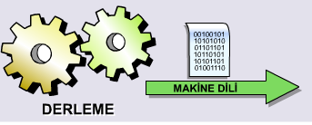
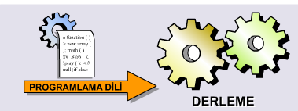
Program
Amaç
Program
Program
Derleyici
Çıktı

Slide 18
Programlama Dili Nedir?
Makine Dili
Bir programlama dilinin bilgisayar tarafından anlaşılması için, o dilin sözdiziminin ve anlamının makine diline çevrilmesi gereklidir.
Makine dili, bir bilgisayarın doğrudan anladığı gösterim olup, bilgisayarların ana dili olarak nitelenebilir.
Programlama dillerinin makine diline çevrilmesi, derleme veya yorumlama yöntemleriyle sağlanır.

Slide 19
Neden Farklı Programlama Dilleri? (1)
Programlama dillerinin zaman içinde gelişimidir.
Araştırmacıların programlama dillerinde daha iyi tasarımlar yapmaları sonucunda gelişme olmaktadır.
İlk programlama dilleri 1950’lerin başlarında geliştirilmiştir.
Bugünkü programlama dilleri ile karşılaştırıldıklarında oldukça zayıf bir dil tasarımına sahiplerdi.
Modern programlama dilleri ilk programlama dillerinden çok farklı özelliklere sahip olacak şekilde geliştirilmişlerdir.

Slide 20
Neden Farklı Programlama Dilleri? (1)
Değişik programlama gereksinimleri ortaya çıkmıştır.
Gereksinimlere göre, birbirlerinden çok farklı özelliklere sahip olan çok sayıda programlama dili geliştirilmiştir.
Bilgisayarlarda kullanılan programlar genel olarak “sistem programları” ve “uygulama programları” olmak üzere ikiye ayrılmaktadırlar.
Bazı programlama dilleri sistem programları, bazıları ise uygulama programları yazmak üzere tasarlanmışlardır.
Farklı uygulama türleri bulunduğundan, bu uygulamalara cevap verebilecek çeşitlilikte programlama dilleri de geliştirilmiştir.
Bir iş için uygun olan programlama dili, diğer iş için uygun olmayabilmektedir. Bilgisayarlar birbirinden farklı amaçlar için kullanıldığından, çok sayıda programlama dili geliştirilmiştir.

Slide 21
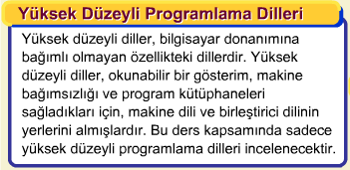
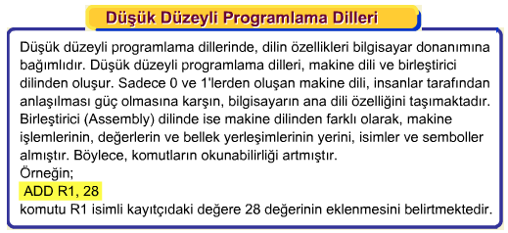
0.3. Programlama Dillerini Düzeylere Ayırmak
Programlama dilleri, düşük düzeyli ve yüksek düzeyli olarak ikiye ayrılır.

Slide 22
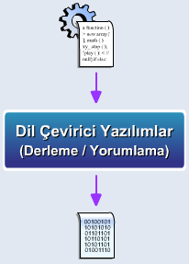
0.4. Dil Çevrimi
Yüksek düzeyli dilde yazılmış bir programın, bilgisayarda çalıştırılabilmesi için programın, o bilgisayarın makine diline çevrilmesi gereklidir.
Bir programlama dili komutlarının makine diline çevrimini gerçekleştiren yazılımlara dil çevirici yazılımlar denir.
Dil çevirici yazılımların oluşturulması ise dilin gerçekleştirimi olarak adlandırılır.
Dil çevrimi için derleme ve yorumlama olarak adlandırılan iki temel yöntem vardır.

Slide 23
Otomatik Çeviri Paradigması
0.4. Dil Çevrimi
Ara Dil
analiz
transfer
üretim
doğrudan çeviri
Kaynak Dil
Hedef Dil

Slide 24
Yorumlayıcılar (Interpreters)
Yorumlayıcılar, bir programı çok az ya da hiç, çalıştırma öncesi işleme (pre-processing) sokmadan olduğu gibi çalıştırırlar.
Yorumlayıcı, bir programın her deyimini birer birer makine diline çevirir ve o deyimle ilgili bir altprogram çağırarak deyimin çalıştırılmasını sağlar.
Yani yorumlama yaklaşımı, bir deyimin makine diline çevrimini ve o deyimin bilgisayarda çalıştırılmasını birleştirmektedir.

Slide 25
Yorumlayıcılar (Interpreters)
Yorumlayıcılar, dildeki her olası işlem için makine dilinde yazılmış bir altprogram içerirler.
Bir programın yorumlanması, var olan altprogramların uygun sırada çağrılması ile gerçekleşir.
Bir yorumlayıcının çalışması; 1. Sıradaki deyimi al, 2.Yapılacak işlemleri belirle, 3.İşlemleri gerçekleştir adımlarının programdaki deyimler sona erene kadar yinelenmesinden oluşur.

Slide 26
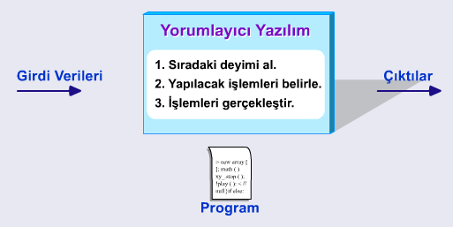
Yorumlayıcılar
Program
Veri
Yorumlayıcı
Çıktı

Slide 27
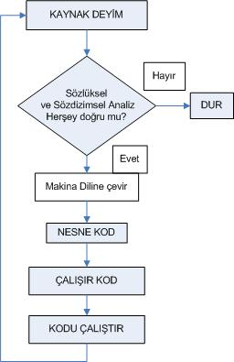
Yorumlayıcının Genel Çalışma Şekli
Tüm programı deyim deyim denetler.
Bir döngü içindeki tüm deyimler her keresinde çevrilir.

Slide 28
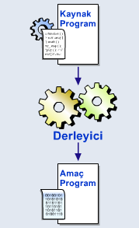
Derleme Yaklaşımı ile Dil Çevrimi
Bir derleyici, bir programlama dilinde yazılmış bir program için o programa eşdeğer olan makine dilinde bir program oluşturur.
program.c
while (c!='x')
{
if (c == 'a' || c == 'e' || c == 'i')
printf("Congrats!");
else
if (c!='x')
printf("You Loser!");
}
Tebrikler!
program
Compiler
10000010010110100100101……
gcc -o prog program.c

Slide 29
Derleme Sürecine Genel Bir Bakış
Derleme sürecinin başlangıcında derleyiciye verilen yüksek düzeyli bir programlama dili deyimlerini içeren programa, kaynak (source) program, derleme sürecinin sonucunda oluşan makine dilindeki programa ise amaç (object) program adı verilir.
Derleyicinin çalışması sırasında geçen zamana derleme zamanı (compile time) denir. Programın çalıştırılması, derleme sürecinden bağımsız olup, amaç programın çalıştırılmasından oluşur. Amaç programların çalışması sırasında geçen zamana çalışma zamanı (run time) adı verilir.

Slide 30
Assembler (bir çeşit derleyici)
Derleme
LOAD X Assembly
(opcode tablosu)
(sembol tablosu)
0101 0000 0000 1001 Makine Dili
Bire-bir çeviri

Slide 31
Derleyici (yüksek seviye dil çeviricisi)
Derleme
a = b + c - d;
0101 00001110001 LOAD B
0111 00001110010 ADD C
0110 00001110011 SUBTRACT D
0100 00001110100 STORE A
0101 00001110001 0111 00001110010…….
Birden-çoğa çeviri

Slide 32
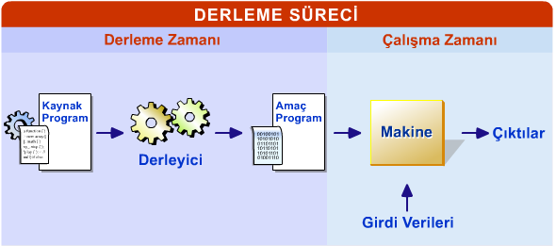
Derleme Sürecine Genel Bir Bakış

Slide 33
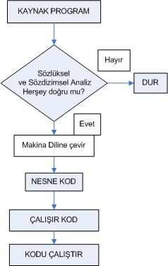
Derleyicinin Genel Çalışma Şekli
Tüm programı bir kerede denetler.
Sözlüksel ve sözdizimsel hataları bulur.
Hata yok ise, programı nesne koda çevirir.
Nesne kod daha sonra çalışabilir koda çevrilir

Slide 34
Derleme Sürecinin Aşamaları
Derleyicinin ön-ucu (front-end), bir programın sözdizimini ve anlamını dilin kurallarına göre inceleyerek çözümler ve bir ara kod oluşturur.
Bu süreçte, metinsel çözümleme sonucunda token dizisi, sözdizim çözümlemesinin sonucunda ayrıştırma ağacı ve anlam çözümlemenin sonucunda da bir ara kod ile ifade edilen soyut program oluşturulur.
Derleyicilerin arka-ucu (back-end) ise, programın ara kod gösterimine eniyileme uygulayarak, amaç programı, yani makine kodunu oluşturur.

Slide 35
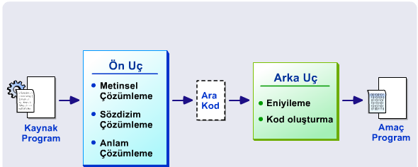
Derleme Sürecinin Aşamaları

Slide 36
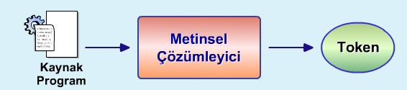
Metinsel (Lexical) Analiz
Bir derleyicinin ön ucunda yer alan metinsel çözümleyici (lexical analyzer), bir kaynak programı bir dizi token'a çevirir.

Slide 37
Metinsel (Lexical) Analiz
Token sözdizimsel bir kategori belirtir.
Bu kategoriler doğal diller için “isim”, “sıfat”, “fiil” vb. olabilirken, programlama dilleri için “matematiksel sembol” veya “anahtar kelime” gibi alt ifadeler olurlar.
Token belirten bir alt karakter katarı lexeme olarak adlandırılır.
Programlama dili içinde kullanılması mümkün olan tüm lexemeler tanımlanırken örüntüler (pattern) kullanılır.
Örüntüler düzenli ifadeler (regular expressions) kullanılarak tanımlanır.
Bu aşamada düzenli ifadelerin kullanılmasının sebebi işlenen karakter katarı içinde kabul edilebilir bir token bulabilmenin bazen geriye dönük arama da gerektirebilmesidir.

Slide 38
Metinsel (Lexical) Analiz-Sembol Tablosu
Derleme sürecinde programdaki her tanımlayıcı için bir eleman içeren sembol tablosu oluşturulur. Sembol tablosu, derleme sürecindeki çeşitli aşamalarda kullanılır ve güncellenir.
Bir tanımlayıcı kaynak programda ilk kez bulunduğunda, o tanımlayıcı için sembol tablosunda bir eleman oluşturulur. Aynı tanımlayıcının daha sonraki kullanımları için ilgili token, aynı sembol tablosu elemanına başvuru içerir.
Metinsel çözümleme aşamasının sonunda, programdaki token'lar ve her token'ın özelliklerinin tutulduğu sembol tablosu elemanına işaret edilen göstergeleri içeren token dizisi oluşturulur.
Lexical analiz işleminin çıktısı olan tokenlar bir sonraki aşama olan sözdizimsel (sentaks) analiz bileşenine aktarılır

Slide 39
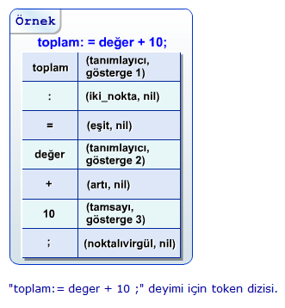
Sözcüksel veya Metinsel (Lexical) Analiz
Aşağıdaki tabloda görülen örnekte, bir Pascal deyimi için metinsel çözümlenin sonucunda oluşan token dizisi görülmektedir.

Slide 40
Sözcüksel veya Metinsel (Lexical) Analiz
Bir lexical analiz aracı şu 3 şeyi yapabilmelidir:
Bütün boşlukları ve açıklamaları temizlemeli,
Karakter katarı içindeki tüm tokenlar bulunmalı,
Bulunan token için lexeme ve bulunduğu satır numarası gibi özellikler döndürülmelidir.
Lexeme Token
toplam IDENTIFIER
= ASSIGN_OP
3 NUMBER
+ ADD_OP
2 NUMBER
; SEMICOLON
toplam=3+2;

Slide 41
Sözcüksel veya Metinsel (Lexical) Analiz
Düzenli İfadeler
Sonlu durum otomatları (FSA) ile tanımlanabilen dilleri ifade etmede kullanılırlar.
Eğer A bir düzenli ifade ise, L(A) bu ifade ile tanımlanan dildir.
L(“if”|”then”|”else”) dili sadece “if”, “then” ve “else” ifadelerini tanıyabilen bir dil belirtir.
Lexical analiz işleminde tarayıcı (scanner), kaynak kodun içinde önceden düzenli ifadelerle tanımlanmış anahtar kelimeleri arar ve bunların token tiplerini belirler.

Slide 42
Sözcüksel veya Metinsel (Lexical) Analiz
Düzenli İfadelerin Tasarımı
Tanımladığımız düzenli ifadeler dil içerisindeki tüm ifadeleri kapsamalıdır. Bu sebeple şu durumlar dikkate alınmalıdır:
Bir düzenli ifade özel bir token tipinin tüm durumlarını ifade etmelidir.
Belirsizliği önlemek için en uzun olan eşleme seçilir.
Eş uzunluklu belirsizlik durumlarında ilk eşleme seçilir.
n adet farklı token tipi olduğu varsayıldığında n farklı düzenli ifade kullanılmalıdır. Bir token tipini tanıyan düzenli ifade R_{n} ile gösterilirse, tüm tokenları tanıyan düzenli ifade topluluğu R şöyle ifade edilir:
R = R₁ | R₂ | … | R_{n}

Slide 43
Sözcüksel Analiz Şekli
Tarayıcı
Lexeme Token
sonuc IDENTIFIER
= “=”
a IDENTIFIER
+ “+”
b IDENTIFIER
* “*”
10 NUMBER
sonuc = a + b * 10
DÜZENLİ İFADELER
[ \t\n]* → boşluklar
[a-z][A-zA-Z0-9]* → identifier
[0-9]+ → number
identifier
“=”
identifier
“+”
identifier
“*”
number
sonuc
=
a
+
b
*
10

Slide 44
Sözcüksel veya Metinsel (Lexical) Analiz
/*Metinsel çözümlemenin gerçekleştirimi*/
int lex() {
getChar();
switch (charClass) {
/* Tanımlayıcıları ve özel amaçlı kelimeleri ayrıştırma*/
case LETTER:
addChar();
getChar();
while (charClass == LETTER || charClass == DIGIT)
{
addChar();
getChar();
}
return lookup(lexeme);
break;
…

Slide 45
Sözcüksel veya Metinsel (Lexical) Analiz
…
/*Tamsayı sözcüklerini ayrıştırma*/
case DIGIT:
addChar();
getChar();
while (charClass == DIGIT) {
addChar();
getChar();
}
return INT_LIT;
break;
} /* switch’in sonu */
} /* lex fonksiyonunun sonu */

Slide 46
Sözcüksel veya Metinsel (Lexical) Analiz
Aşağıdaki kod fragmanını düşünün:
if (i==j);
z=1;
else;
z=0;
endif;
Lexical analizci bunu karakterler stringi olarak okur:
i
f
_
(
i
=
=
j
)
;
\n
\t
z
=
1
;
\n
e
l
s
e
;
\n
\t
z
=
0
;
\n
e
n
d
i
f
;
Lexical analiz stringi tokenlara ayırır.

Slide 47
Sözcüksel veya Metinsel (Lexical) Analiz
Token ve Token Değeri
Lexical
Analizci
"y = 31 + 28*foo"
karakter alır
<id, “y”> <=, > <int, 31> <+, > <int, 28> <*, > <id, “foo”>
token
Tokenları alır
(her seferinde bir tane)
token değeri
Syntax Analizci

Slide 48
Sözdizim (Syntax) Çözümleme
Sözdizim çözümleme, bir program için metinsel çözümleme sonucunda oluşturulmuş token dizisini ve o programlama dilinin gramerini kullanarak, ayrıştırma ağacı (parse tree) oluşturmayı amaçlar.
Böylece, metinsel çözümlemeden geçmiş bir programın sözdizim olarak doğru olup olmadığı belirlenir. Sözdizim çözümleyici, aynı zamanda ayrıştırıcı (parser) olarak adlandırılır.
Sözdizim çözümleyiciler, derleyiciyi gerçekleştirenler tarafından dilin grameri kullanılarak yazılır.
Sözlüksel analiz için düzenli ifadeleri kullanan lex’ten faydalandık.
Düzenli dillerin çözebildiği yapıların karmaşıklığı sınırlı olduğu için sözdizim analizinde kullanılmaya yetmez.
{
{
{
{
{
{{} {} {{} { }}}
. . .
}
}
}
}
}

Slide 49
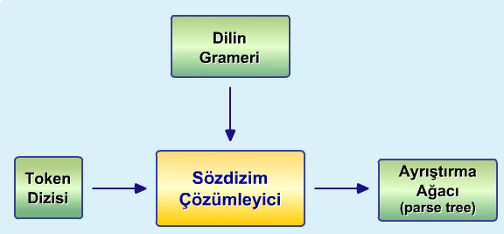
Sözdizim (Syntax) Çözümleme

Slide 50
Sözdizim (Syntax) Çözümleme
Verilen bir program için ayrıştırıcının (parser) amacı:
Tüm sözdizimsel hataları bulmak; her hata için iyileştirici mesajlar yayınlamak ve gerekirse düzeltmeler yapmak.
Bir ayrıştırma ağacı oluşturmak
CFG (G)
Ayrıştırıcı
L(G), s’yi kabul eder
ve ağacı bulur.
Token dizisi (s)
Hata mesajları

Slide 51
Sözdizim (Syntax) Çözümleme
Bağlam-Bağımsız Gramerler (CFG)
CFG’ler birçok programlama dilini tanımada yeterlidir.
4 temel bileşenden oluşurlar:
Terminal semboller (a, b)
Terminal olmayan semboller (T)
Başlangıç sembolü (S)
Üretim kuralları
Karşılıklı parantezleri tanıyan bir CFG şöyledir:
S → ( S ) S
S → ε
1 terminal olmayan: S
2 terminal: “(”, “)”
Başlangıç sembolü: S
2 üretim kuralı
S → a S a
S → T
T → b T b
T → ε

Slide 52
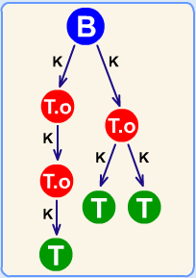
Sözdizim (Syntax) Çözümleme -Ayrıştırma Ağacı Oluşturma
Bir karakter dizgi için ayrıştırma ağacı oluşturulmasında, yukarıdan aşağıya veya aşağıdan yukarıya olmak üzere iki teknik uygulanabilir.

Slide 53
Sözdizim (Syntax) Çözümleme -Ayrıştırma Ağacı Oluşturma
Yukarıdan Aşağıya (Top Down) :
Ayrıştırma ağacı kökten başlayarak oluşturulur.
Yukarıdan aşağıya ayrıştırma ağacı oluşturma tekniğinde ilk adım, o karakter dizginin amaç sembolün token'larıyla eşlenme olasılığı olan tanımlarından birisinin belirlenmesidir.
Bu tanımlardan elde edilen terminal olmayanların tanımlarının belirlenmesiyle işleme devam edilir. İşlem bu şekilde, tanımlanmamış terminal olmayan kalmayıncaya kadar devam eder.

Slide 54
Sözdizim (Syntax) Çözümleme -Ayrıştırma Ağacı Oluşturma
Bazen türetme sürecinde ölü nokta olarak adlandırılan ve çözümleyicinin geri izleme (backtracking) yapmasını gerektiren bir noktaya gelinebilir.
Geri izleme, en yakın tanımlamaya geri dönülerek, o noktada bulunan kullanılmamış tanımlardan birisinin türetme sürecinde kullanılması demektir.

Slide 55
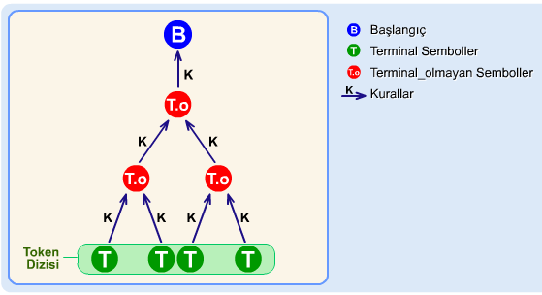
Sözdizim (Syntax) Çözümleme -Ayrıştırma Ağacı Oluşturma
Aşağıdan Yukarıya (Bottom up) : Aşağıdan yukarıya ayrıştırma ağacı oluşturma tekniğinde ise, işleme bir dizi token ile başlanır ve bunların olası terminal olmayanları belirlenerek, amaç sembole ulaşıncaya kadar işleme devam edilir.

Slide 56
Sözdizim Analizi
CFG (G)
Ayrıştırıcı
L(G), s’yi kabul eder
ve ağacı bulur.
Token dizisi (s)
Hata mesajları
CFG
BNF (Backus-Naur Form)
Σ = {a,b}
Ν = {S}
R = {S → aSb, S → ε}
select_command ::= "select" [ "all" | "distinct" ] ( "*" | (displayed_column { "," displayed_column } ) ) "from" ( selected_table { "," selected_table } ) [ “where" condition ] { connect_clause } { group_clause } { set_clause } { order_clause } {update_clause }

Slide 57
Ayrıştırma
Expression → identifier
Expression → number
Expression → Expression "+" Expression
Expression → Expression "*" Expression
Expression → "(" Expression ")“
Statement → identifier "=" Expression
statement
expression
expression
expression
expression
expression
identifier
identifier
identifier
number
sonuc
=
a
+
b
*
10

Slide 58
Sözdizim Analiz- Tanıma- Bottom Up
Op = '+'|'-'|'*'|'/'
Int = [0-9]+
Open = (
Close = )
1) Start → Expr
2) Expr → Expr Op Expr
3) Expr → Int
4) Expr → Open Expr Close
(2 - 1) + 1
Open Int Op Int Close Op Int
Open Expr Op Expr Close Op Expr
Open Expr Close Op Expr
Expr Op Expr
Expr
Start

Slide 59
Sözdizim Analiz- Üretim-Top Down
1) Start → Expr
2) Expr → Expr Op Expr
3) Expr → Int
4) Expr → Open Expr Close
Start
Expr
Expr Op Expr
Open Expr Close Int
Expr Op Expr
Int Int
Start
Expr
Expr Op Expr
Open Expr Close Op Expr
Open Expr Op Expr Close Op Expr
Open Int Op Int Close Op Int
(2 - 1) + 1

Slide 60
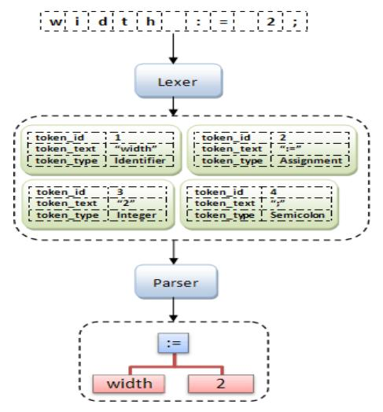
Sözcüksel ve Sözdizim Analiz Şekli

Slide 61
Belirsizlik
Aynı string için iki (ya da daha fazla) ayrıştırma ağacı
E => E + E E => E – E E => 0 | … | 9
_{E}
_{E}
ya da
_{E + E}
_{E - E}
₄
₂
_{E + E}
_{E - E}
2 – 3 + 4
₃
₄
₂
₃

Slide 62
İki türetme:
E ⇒ E + E E ⇒ E – E
⇒ E – E + E ⇒ 2 – E
⇒ 2 – E + E ⇒ 2 – E + E
⇒ 2 – 3 + E ⇒ 2 – 3 + E
⇒ 2 – 3 + 4 ⇒ 2 – 3 + 4

Slide 63
Belirsizliği Giderme
Belirsiz bir gramer bazen belirli hale getirilebilir:
E => E + T | E – T | T
T => 0 | … | 9

Slide 64
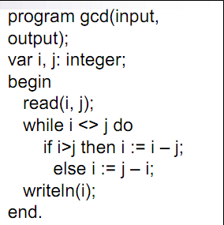
Örnek analiz
Pascal program örneğine ait ayrıştırma ağacı

Slide 65
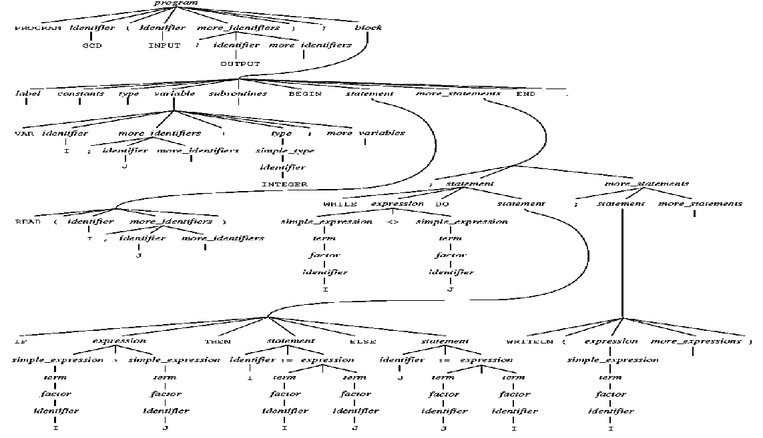
Örnek analiz

Slide 66
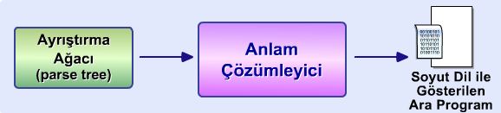
Anlam (Semantics) Çözümleme
Anlam çözümleme, kaynak program için sözdizim çözümleme sırasında oluşturulmuş ayrıştırma ağacı kullanılarak, soyut bir programlama dilinde bir program oluşturulmasıdır.
Anlam çözümleyici, her deyim için sözdizim çözümleyicinin belirlediği sözdizime göre bir çevrim altyordamı çağırır.

Slide 67
Anlam (Semantics) Çözümleme
Soyut Dil: Anlam çözümleme sonucunda üretilen kod için kullanılan ara diller, genel olarak, üst düzeyli bir birleştirici diline benzerler.
Bu soyut dil, kaynak dilin veri türleri ve işlemleriyle uyumlu olacak şekilde tasarlanmış, hayali bir makine için makine dili olup, derleyicinin kaynak ve amaç dilleri arasında bir ara adım oluşturur.

Slide 68
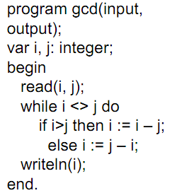
Örnek: Anlam Analizi

Slide 69
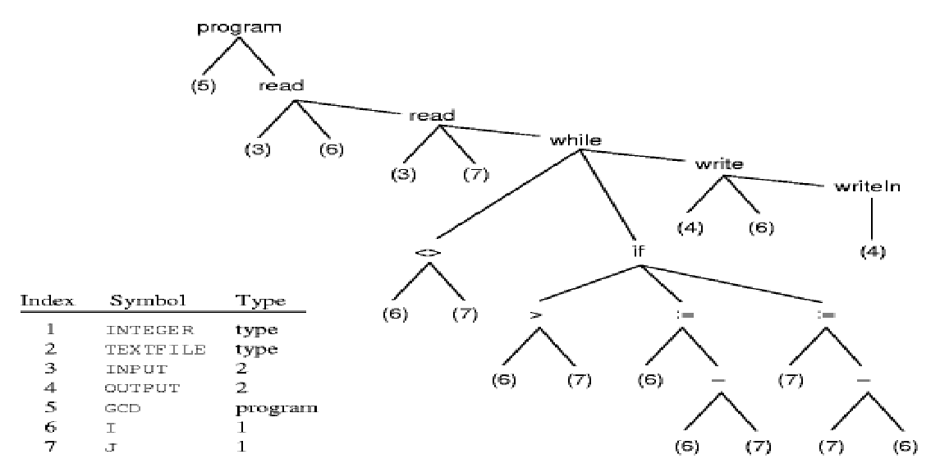
Örnek: Anlam Analizi

Slide 70
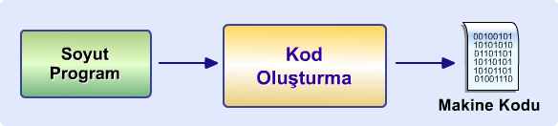
Kod Oluşturma
Bir derleyicinin arka ucu, soyut dilde ifade edilen kodu alır ve belirli bir bilgisayar için makine kodunu oluşturur.
Derleyicinin ön ucu programlama diline bağımlı, arka ucu ise bilgisayara bağımlıdır.

Slide 71
Kod Oluşturma
Bir derleyici üreticisi bir programlama dili için, farklı bilgisayarlarda aynı ön ucu kullanan bir ara kodu alan farklı arka uçlar yazarak, derleyici aileleri üretebilir.
Benzer şekilde bir bilgisayar üreticisi, bir bilgisayar için iyi bir arka uç oluşturduktan sonra, farklı kaynak dilleri ortak ara koda dönüştüren ön uçlar yazarak birçok dili destekleyebilir.

Slide 72
Optimizasyon (Eniyileme)
Derleyicinin arka ucunda bulunan bir diğer bileşen, kodu daha etkin yapmaya çalışan eniyileyicidir.
Programları otomatik olarak değiştirerek
Daha hızlı çalışmasını
Daha az bellek kaplamasını ve
Genel olarak kaynak kullanımında tutumlu davranmayı sağlamaktadır
Optimizasyon ile bir programın daha etkin olarak çalışacak bir eşdeğer programa dönüştürülmesi amaçlanır. Optimizasyon ikiye ayrılır;
Makine Bağımsız Optimizasyon
Makine Bağımlı Optimizasyon
Kod optimizasyonu her ne kadar ara kod üretiminden sonra tek bir modül biçiminde gösterilmişse de sentaks analizinden sonra parse tree üzerinde ve hedef kod üretimi sırasında da ciddi optimizasyonlar yapılmaktadır. Fakat gerçekten de klasik optimizasyonların büyük bölümü ara kod üretiminden sonra gerçekleştirilir.

Slide 73
Optimizasyon - Makine Bağımsız Optimizasyon
Makine bağımsız optimizasyon, kaynak programdan soyut programa kadar olan herhangi bir ara şekilde gerçekleştirilebilir.
Örneğin, değerleri bilinen ifadelerin derleme zamanında hesaplanması, aynı hesaplamalarının optimizasyonu ve işlemcilerin eşdeğer ama daha hızlı olan işlemcilerle değiştirilmesi gibi işlemler, makine bağımsız optimizasyon örnekleridir.
Aşağıdaki deyimde, a+b nin iki kez hesaplanması yerine, bir kez hesaplandıktan sonra bir kayıtçıda saklanması bir optimizasyon örneğidir.

Slide 74
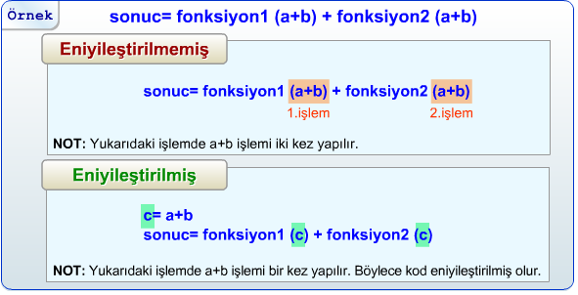
Optimizasyon - Makine Bağımsız Optimizasyon

Slide 75
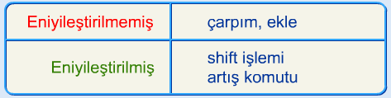
Optimizasyon - Makine Bağımlı Optimizasyon
Makine bağımlı optimizasyon, çalışma süresini kısaltmak için makina dili özelliklerini kullanır. İkinin bir kuvveti ile çarpım işlemini, bir kaydırma (shift) işlemi ile değiştirmek veya bir ekleme işlemi yerine artış (increment) komutunu kullanmak, makine bağımlı optimizasyon örnekleridir.
Optimizasyon sonucu, çalıştırılan deyimlerin sırasının kaynak koddaki deyim sıralamasından farklı olabilmesi, hata ayıklama (debug) işlemini güçleştirebilir. Bu nedenle, hata ayıklama sırasında optimizasyonu çalıştırmamak gereklidir.

Slide 76
Optimizasyon Temaları
Kod optimizasyonu çeşitli tipik kategorilere ayrılarak ele alınabilir.
Döngüler en önemli optimizasyon kaynağıdır. Yani döngülere yoğunlaşılması önemlidir, çünkü program yaşamının büyük bir çoğunluğu döngülerde geçer.
Optimizasyon işlemi hız ve kaynak kullanımı ölçütlerine bağlı olarak yapılabilir. Yani kod daha hızlı çalışacak biçimde ya da daha az yer kaplayacak biçimde optimize edilebilir. Ancak hız optimizasyonu çok daha baskın olarak tercih edilmektedir.
Ölü Kod Eliminasyonu (Death Code Elimination)
Gereksiz Kodların Elimine Edilmesi
Ortak Alt İfadelerin Elimine Edilmesi (Common Subexpression Elimination)
Sabit İfadesi Yerleştirme (Constant Folding)
Sabit İfadelerinin Yaydırılması (Const Propegation)
Ortak Blok (Basic Block)
Göstericilerin Eliminasyonu
Inline Fonksiyon Açımı
Döngü Değişmezleri (Loop Invariants)
Döngü Açımı (Loop Unrolling)
Döngü Ayırması (Loop Splitting)
Kod Üretimi Aşamasında Yapılan Optimizasyonlar
Yazmaç Tahsisatı (Register Allocation)
Komut Çizelgelemesi (Instruction Scheduling)

Slide 77
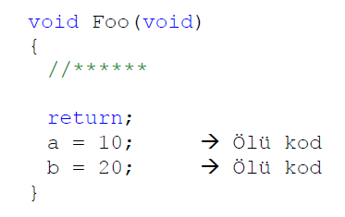
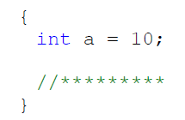

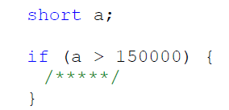
Ölü Kod Eliminasyonu (Death Code Elimination)

Slide 78
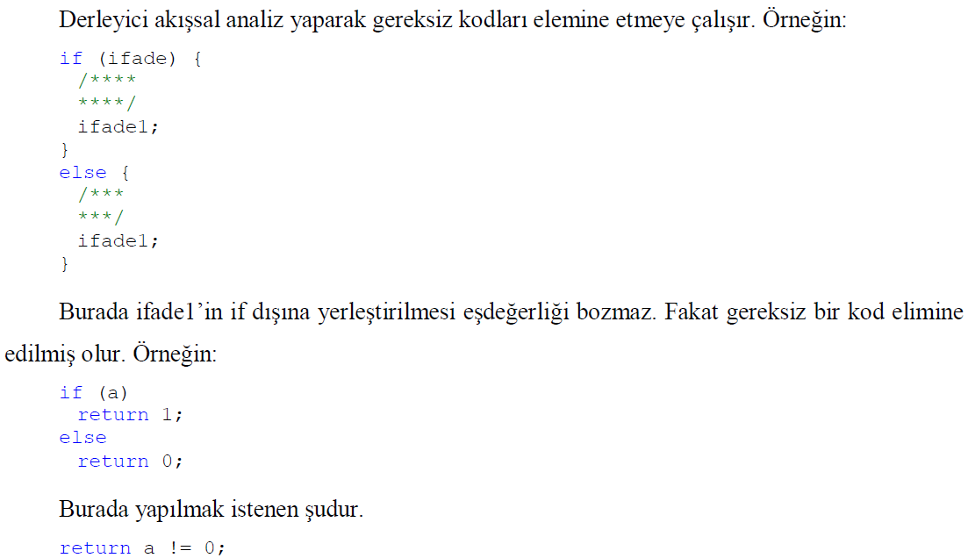
Gereksiz Kodların Elimine Edilmesi

Slide 79
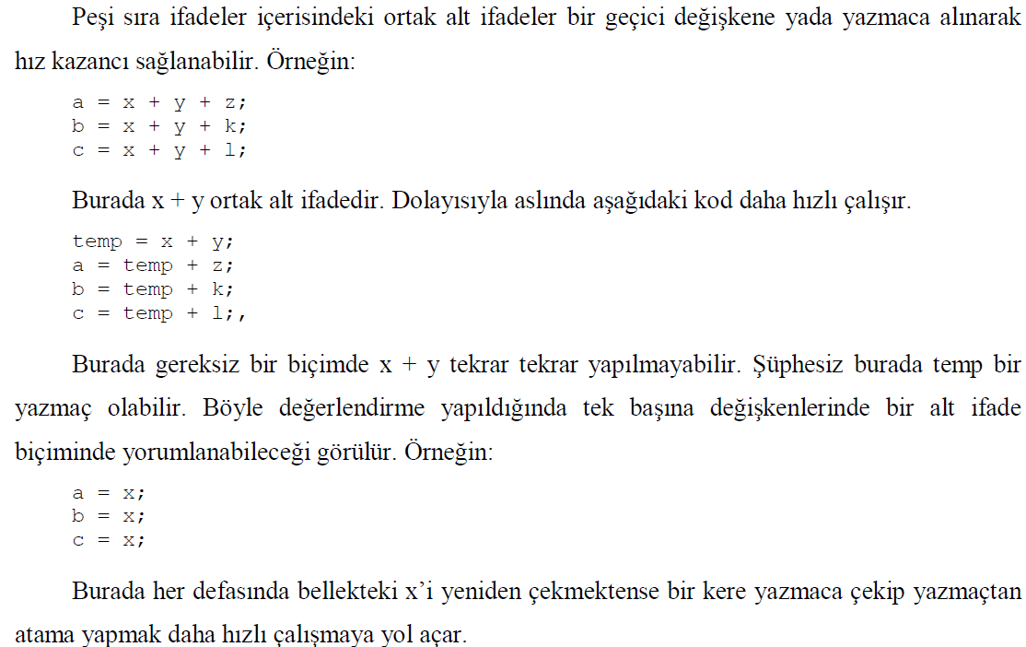
Ortak Alt İfadelerin Elimine Edilmesi (Common Subexpression Elimination)
Kritik kodlar dışında programcı için okunabilirlik çok daha önemli olmalıdır. Yani derleyicilerin zaten yapabildiği optimizasyonları kod içerisinde yapmak kodun okunabilirliğini azaltabilir. Yukarıdaki örnekte x +y alt ifadesinin temp’e programcı tarafından yerleştirilmesi kötü bir tekniktir. Güçlü derleyicilerin hemen hepsi bu tür eliminasyonları yapabilmektedir.

Slide 80
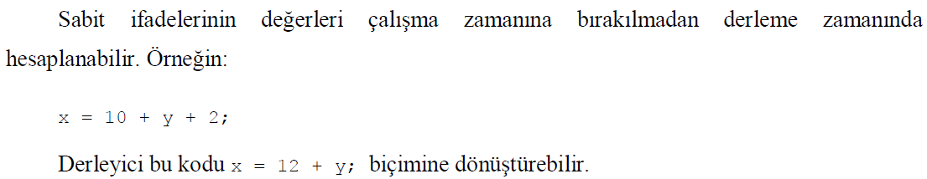
Sabit İfadesi Yerleştirme (Constant Folding)

Slide 81
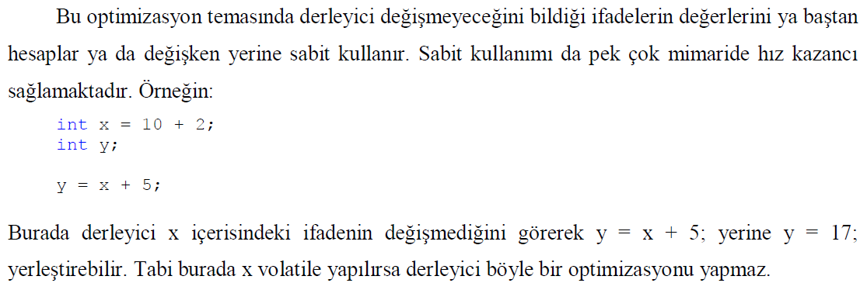
Sabit İfadelerinin Yaydırılması (Const Propegation)

Slide 82
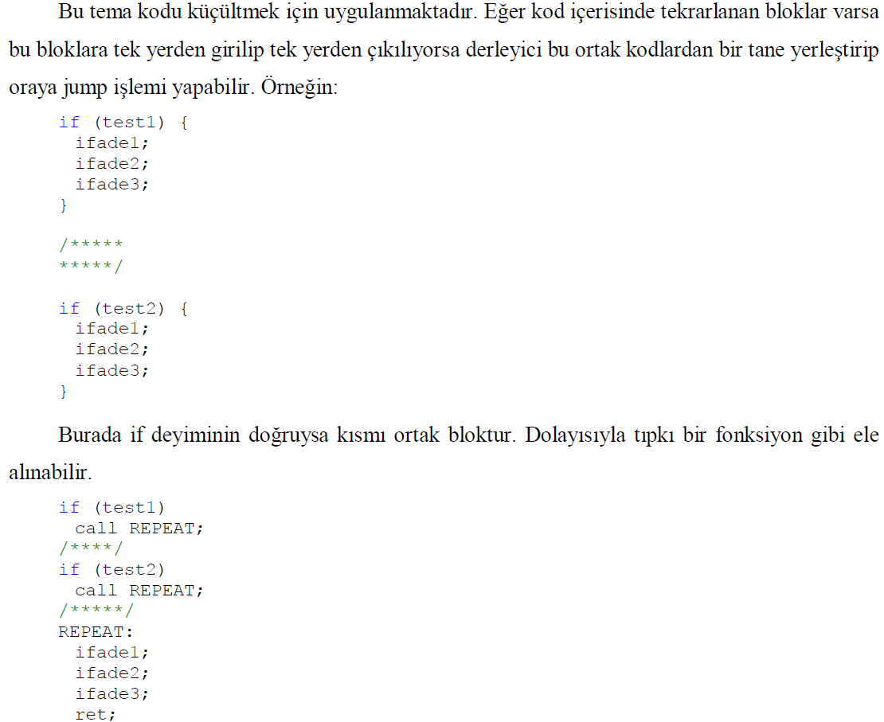
Ortak Blok (Basic Block)

Slide 83
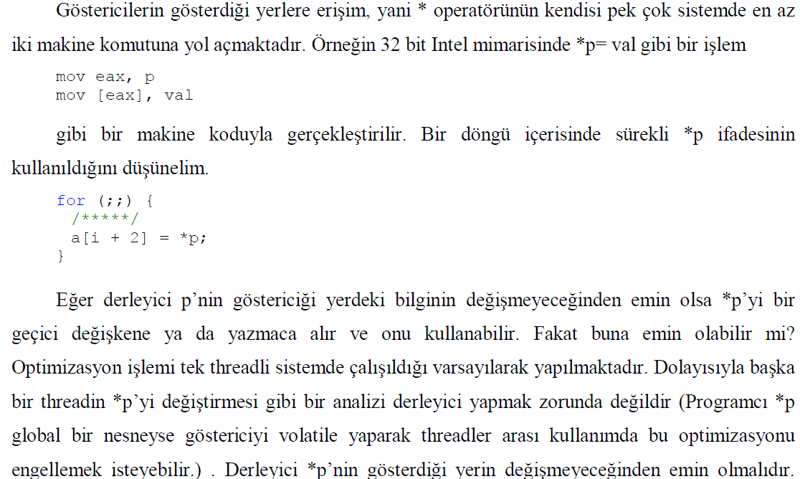
Göstericilerin Eliminasyonu

Slide 84
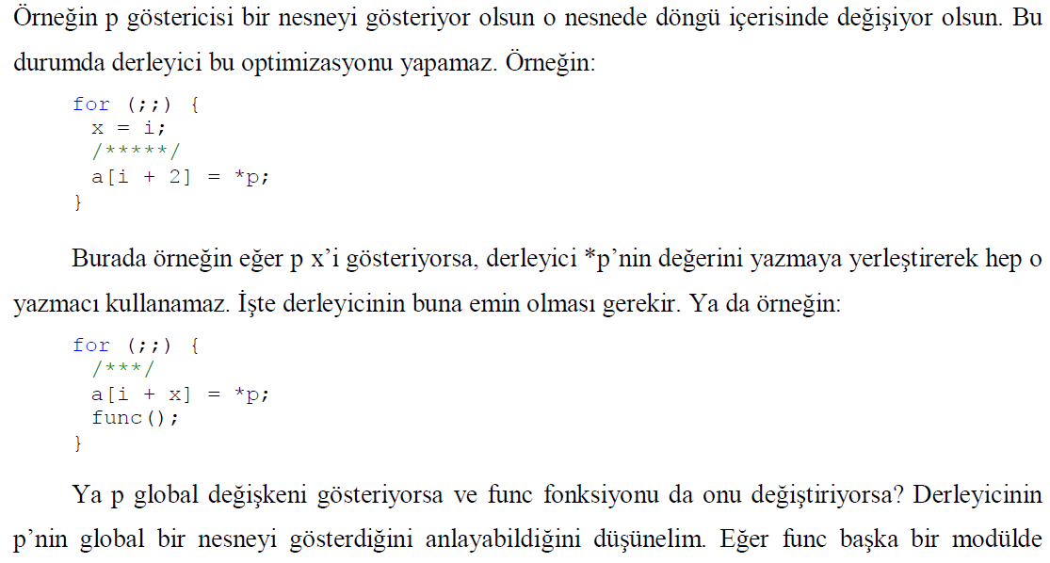
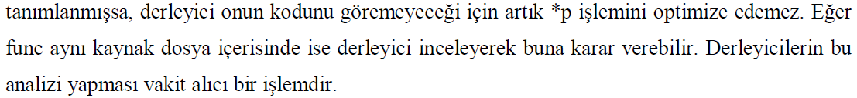
Göstericilerin Eliminasyonu (devam)

Slide 85
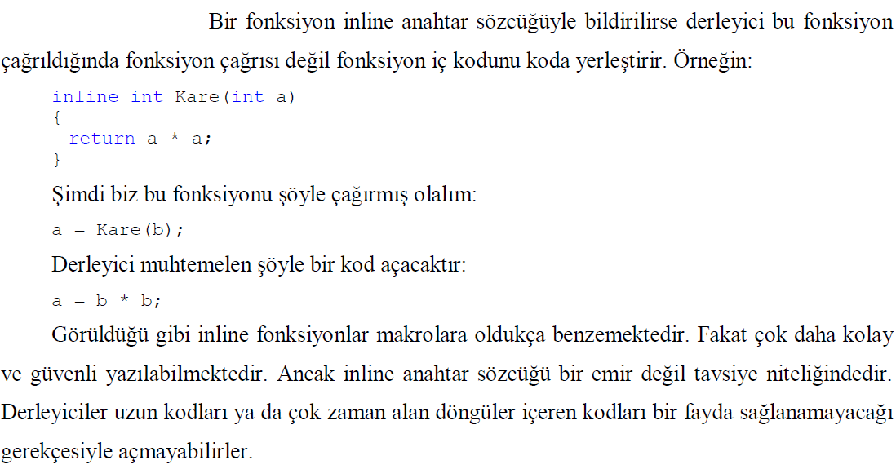
Inline Fonksiyon Açımı

Slide 86
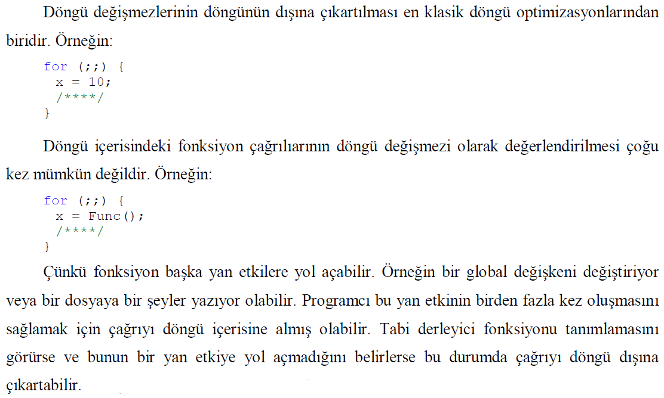
Döngü Değişmezleri (Loop Invariants)

Slide 87
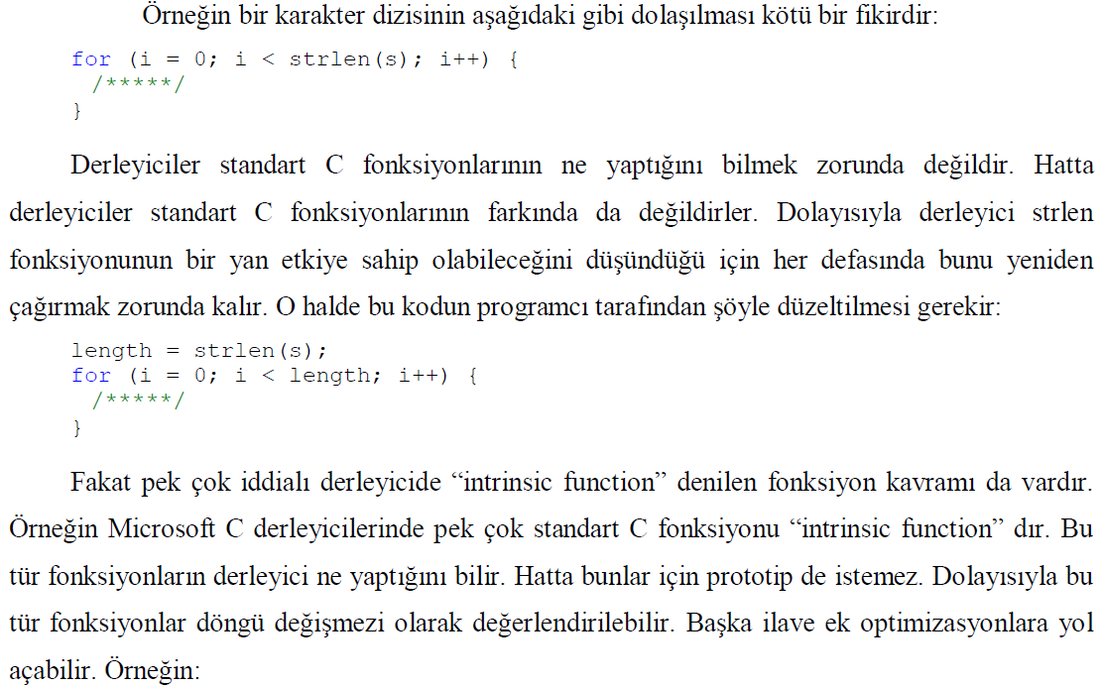
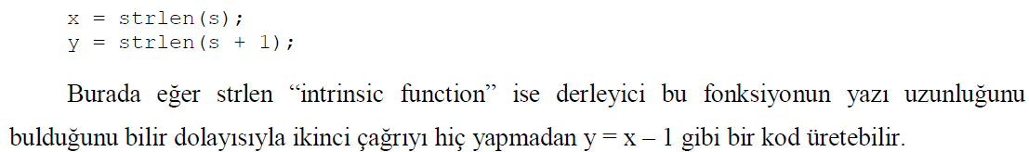
Döngü Değişmezleri (Loop Invariants) (devam)

Slide 88
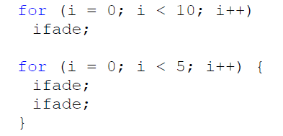
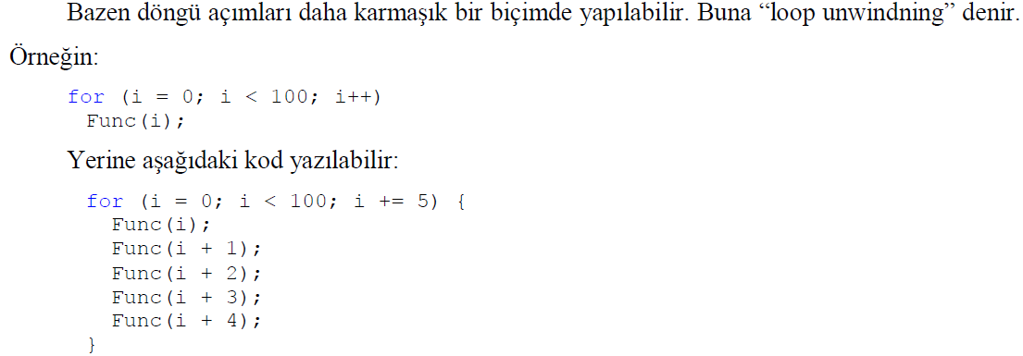
Döngü Açımı (Loop Unrolling)
Aşağıdaki kod daha fazla yer kaplamasına karşın daha hızlı çalışır. Hatta abartılı olarak
tamamen döngüyü kaldırıp peşi sıra 10 tane ifadeyi yazabilirdik. Tabi bunun bir sınırı vardır. Yani milyon kez dönen bir döngünün tam açılması düşünülemez. Fakat 4 kat ya da 8 kat açılım yapılabilir.

Slide 89
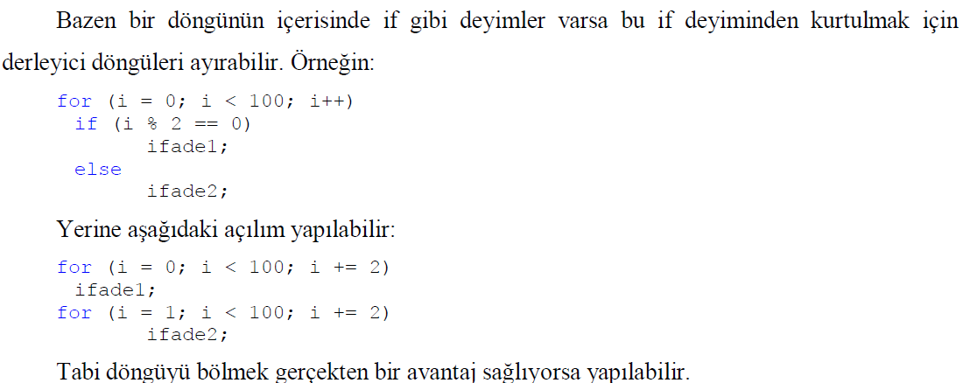
Döngü Ayırması (Loop Splitting)

Slide 90
Kod Üretimi Aşamasında Yapılan Optimizasyonlar
Klasik optimizasyonlar ara kod üzerinde ya da pars tree üzerinde yapılmaktadır. Bu optimizasyonlardan geçildikten sonra optimize edilmiş olan kod için üretim yapılır. İşte bazı optimizasyonlar kod üretimine yöneliktir. Bunların en önemlileri şunlardır.
- Komut seçimi (instruction selection)
Tipik olarak CISC tabanlı işlemcilerde komutların cycle süreleri birbirinden farklı olma eğilimindedir. Yani çok sayıda komut vardır ve bunların çalışma süreleri farklıdır. Halbuki RISC tabanlı işlemcilerde komutların çalışma süreleri eşit olma eğilimindedir. Bu durumda girişi yapabilmek için farklı makine komutları seçilebilir. İşte derleyicinin hız optimizasyonunda en hızlı bir biçimde çalışacak komutları seçmesi gerekir. Benzer biçimde büyüklük optimizasyonunda da derleyici en az yer kaplayacak makine komutlarıyla programcının istediği işleri yapmaya çalışır. Genel olarak CISC tabanlı işlemcilerde komutlar farklı uzunluklarda olma eğilimindedir. Halbuki RISC işlemcilerinde eşit uzunluktadır.
Komut seçimi en önemli problemlerden biridir. Bu aşama RISC işlemcilerinde daha kolay, CISC işlemcilerinde daha zor gerçekleştirilir. Çünkü RISC işlemcilerinde komut sayısı azdır ve aralarında ciddi bir performans farkı yoktur.

Slide 91
Yazmaç Tahsisatı (Register Allocation)
Derleyiciler prensip olarak mümkün olduğu kadar çok değişkeni, mümkün olduğu kadar uzun süre yazmaçlarda tutmak isterler. Genel olarak RISC tabanlı işlemcilerde fazla sayıda yazmaç bulunma eğilimindedir. ALFA gibi çoğu RISC işlemcisinde 32 tane genel amaçlı yazmaç, 32 tane de gerçek sayı yazmacı bulunmaktadır. Fakat Intel, Pentium gibi CISC işlemcilerinde yazmaç sayısı çok azdır. İşte derleyici yazmaç sayısı n olmak üzere ne zaman ve hangi n tane değişkeni yazmaçta tutacağına karar vermelidir. Bu NP tarzda bir problemdir ve çeşitli sezgisel (iyi çözümü veren) çözümleri vardır.

Slide 92
Komut Çizelgelemesi (Instruction Scheduling)
Pek çok programda bazı ifadelerin ya da deyimlerin yerlerinin değiştirilmesi eşdeğerliği bozmaz. Örneğin:
x = a;
y = b;
z = c;
k = a;
Burada biz x = a ile k = a ‘yı peş peşe getirsek de değişen bir şey olmayacaktır. Fakat bu sıralama performansı etkileyebilir. İşte komut çizelgelemesi komutların yerlerini değiştirerek bundan bir çıkar sağlamaya yönelik işlemlerdir. Bazı komutların bazı komutlardan önce ya da sonra gelmesi çeşitli nedenlerden dolayı performansı etkileyebilir.

Slide 93
ÖZETLE DERLEME
Kaynak kod
(karakter akışı)
if (b == 0) a = b;
Lexical Analiz
Token akışı
if
(
b
==
0
)
a
=
b
;
Ayrıştırma
if
==
=
;
Soyut sentaks ağacı
(Abstract Syntax Tree
(AST))
b
0
a
b
if
Semantik Analiz
boolean
==
int
Donatılmış AST
=
;
int b
int 0
int a
lvalue
int b

Slide 94
ÖZETLE DERLEME
if
boolean
==
int
=
;
int b
int 0
int a
lvalue
int b
Ara Kod Üretimi
CJUMP ==
MEM
CONST
MOVE
NOP
Optimizasyon
+
0
MEM
MEM
fp
8
+
+
fp
4
fp
8
CJUMP ==
Kod Üretimi
CX
CONST
MOVE
NOP
CMP CX, 0
CMOVZ DX,CX
0
DX
CX

Slide 95
Kaynak Program
Örnek Derleme
Lexical Analyzer
Kaynak Kod:
cur_time = start_time + cycles * 60
Syntax Analyzer
Semantic Analyzer
Ara Kod Üreticisi
Ara Kod
Kod Optimizasyonu
Hedef Dil Üreticisi
Hedef Dil Programı

Slide 96
Kaynak Program
Örnek Derleme
Lexical Analyzer
Kaynak Kod :
cur_time = start_time + cycles * 60
Lexical Analiz:
ID(1) ASSIGN ID(2) ADD ID(3) MULT INT(60)
Syntax Analyzer
Semantic Analyzer
Ara Kod Üreticisi
Ara Kod
Kod Optimizasyonu
Hedef Dil Üreticisi
Hedef Dil Programı

Slide 97
Kaynak Program
Örnek Derleme
Lexical Analyzer
Source Code:
cur_time = start_time + cycles * 60
Lexical Analiz:
ID(1) ASSIGN ID(2) ADD ID(3) MULT INT(60)
Syntax Analiz:
ASSIGN
ID(1) ADD
ID(2) MULT
ID(3) INT(60)
Syntax Analyzer
Semantic Analyzer
Ara Kod Üreticisi
Ara Kod
Kod Optimizasyonu
Hedef Dil Üreticisi
Hedef Dil Programı

Slide 98
Kaynak Program
Örnek Derleme
Lexical Analyzer
Syntax Analiz:
ASSIGN
ID(1) ADD
ID(2) MULT
ID(3) INT(60)
Semantic Analiz:
ASSIGN
ID(1) ADD
ID(2) MULT
ID(3) int2float
INT(60)
Syntax Analyzer
Semantic Analyzer
Ara Kod Üreticisi
Ara Kod
Kod Optimizasyonu
Hedef Dil Üreticisi
Hedef Dil Programı

Slide 99
Kaynak Program
Örnek Derleme
Lexical Analyzer
Semantic Analiz:
ASSIGN
ID(1) ADD
ID(2) MULT
ID(3) int2float
INT(60)
Ara Kod:
temp1 = int2float(60)
temp2 = id3 * temp1
temp3 = id2 + temp2
id1 = temp3
Syntax Analyzer
Semantic Analyzer
Ara Kod Üreticisi
Ara Kod
Kod Optimizasyonu
Hedef Dil Üreticisi
Hedef Dil Programı

Slide 100
Kaynak Program
Örnek Derleme
Lexical Analyzer
Ara Kod:
temp1 = int2float(60)
temp2 = id3 * temp1
temp3 = id2 + temp2
id1 = temp3
Optimize Kod (step 0):
temp1 = int2float(60)
temp2 = id3 * temp1
temp3 = id2 + temp2
id1 = temp3
Syntax Analyzer
Semantic Analyzer
Ara Kod Üreticisi
Ara Kod
Kod Optimizasyonu
Hedef Dil Üreticisi
Hedef Dil Programı

Slide 101
Kaynak Program
Örnek Derleme
Lexical Analyzer
Ara Kod:
temp1 = int2float(60)
temp2 = id3 * temp1
temp3 = id2 + temp2
id1 = temp3
Optimize Kod (step 1):
temp1 = 60.0
temp2 = id3 * temp1
temp3 = id2 + temp2
id1 = temp3
Syntax Analyzer
Semantic Analyzer
Ara Kod Üreticisi
Ara Kod
Kod Optimizasyonu
Hedef Dil Üreticisi
Hedef Dil Programı

Slide 102
Kaynak Program
Örnek Derleme
Lexical Analyzer
Ara Kod:
temp1 = int2float(60)
temp2 = id3 * temp1
temp3 = id2 + temp2
id1 = temp3
Optimize Kod (step 2):
temp2 = id3 * 60.0
temp3 = id2 + temp2
id1 = temp3
Syntax Analyzer
Semantic Analyzer
Ara Kod Üreticisi
Ara Kod
Kod Optimizasyonu
Hedef Dil Üreticisi
Hedef Dil Programı

Slide 103
Kaynak Program
Örnek Derleme
Lexical Analyzer
Ara Kod:
temp1 = int2float(60)
temp2 = id3 * temp1
temp3 = id2 + temp2
id1 = temp3
Optimize Kod:
temp1 = id3 * 60.0
id1 = id2 + temp1
Syntax Analyzer
Semantic Analyzer
Ara Kod Üreticisi
Ara Kod
Kod Optimizasyonu
Hedef Dil Üreticisi
Hedef Dil Programı

Slide 104
Kaynak Program
Örnek Derleme
Lexical Analyzer
Ara Kod:
temp1 = int2float(60)
temp2 = id3 * temp1
temp3 = id2 + temp2
id1 = temp3
Optimize Kod:
temp1 = id3 * 60.0
id1 = id2 + temp1
Hedef Kod:
MOVF id3, R2
MULF #60.0, R2
MOVF id2, R1
ADDF R2, R1
MOVF R1, id1
Syntax Analyzer
Semantic Analyzer
Ara Kod Üreticisi
Ara Kod
Kod Optimizasyonu
Hedef Dil Üreticisi
Hedef Dil Programı

Slide 105
Derleme ÖZET
Kaynak Program
cur_time = start_time + cycles * 60
Ara Kod Üreteci
Lexical Analiz
temp1 := inttoreal(60)
temp2 := id3 * temp1
temp3 := id2 + temp2
id1 := temp3
id1 := id2 + id3 * 60
Ara Kod
Syntax Analiz
:=
id1
+
Kod Optimizasyonu
Ayrıştırma Ağacı
id2
*
id3
60
temp1 := id3 * 60.0
id1 := id2 + temp1
Semantic Analiz
Kod Üreteci
:=
MOVF id3, R2
MULF #60.0, R2
MOVF id2, R1
ADDF R2, R1
MOVF R1, id1
id1
+
Assembly Kod
id2
*
id3
inttoreal
60

Slide 106
Dil Çevrim Yöntemlerinin Karşılaştırılması
Yorumlama ve derleme yöntemleri, bir programlama dilinin makine diline çevrilmesi sürecinde, çeşitli kriterler açısından üstünlükler veya zayıflıklar içerirler.
İlerleyen sayfalarda iki yöntem, çevrim sürecinde bilgisayar kaynaklarının etkin kullanımı ve kullanıcıya hata bildirme yöntemleri açısından karşılaştırılmıştır.

Slide 107
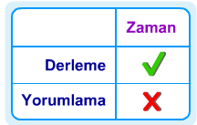
Zaman Etkinliği Açısından
Yorumlama yaklaşımı ile dil çevriminde bir deyimin çalıştırılması için gerekli makine diline çevrim süreci, deyimin her çalıştırılmasında aynen yinelenmelidir.
Diğer taraftan derleme yaklaşımında, programdaki her deyim için gerekli makine kodu, deyim kaç kez çalıştırılırsa çalıştırılsın, sadece bir defa oluşturulur. Yani bir programın makine koduna çevrimi tamamlandıktan sonra oluşan makine kodu, program kaç kez çalıştırılırsa çalıştırılsın, program değiştirilmediği sürece aynen kullanılabilir. Bu nedenle derleme yöntemi, yorumlamaya göre zamandan kazanç sağlar.

Slide 108
Bellek Kullanma Etkinliği Açısından
Derleme yaklaşımı ile dil çevriminde her yüksek düzeyli dil deyimi, onlarca makine dili komutuna dönüşebilirken, yorumlamada yüksek düzeyli dil deyimleri, orijinal şekillerinde kalırlar ve onların çalıştırılması için gerekli komutlar da yorumlayıcının altprogramları olarak bulunur.
Dolayısıyla yorumlama, derleme yaklaşımına göre daha az bellek kullanabilir. Öte yandan, çalışma sırasında yorumlayıcının tüm altprogramları bellekte tutuluyorsa, dilin sadece az sayıda deyimini kullanan programlar için yorumlayıcı bellek israfına neden olabilir.

Slide 109
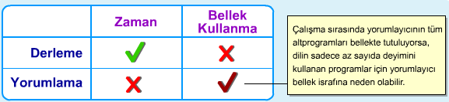
Bellek Kullanma Etkinliği Açısından

Slide 110
Hata Bildirme Yöntemleri Açısından
Derleyiciler ve yorumlayıcılar, çalışma sırasındaki hataların kullanıcıya bildirilmesi açısından farklılık gösterirler.
Yorumlayıcılar her komutu birer birer ele aldıkları için, hataların kullanıcılara bildirilmesi doğrudan gerçekleşir.
Derleme yönteminde ise hatalar, tüm program deyimlerinin makine koduna çevrilmesi bittikten sonra toplu olarak bildirildiği için, hata kaynağı deyimlerin belirlenmesi, yorumlama yöntemine göre güçtür.

Slide 111

Hata Bildirme Yöntemleri Açısından

Slide 112
Taşınabilir Kod
Dil çevriminde bütünüyle yorumlama ve bütünüyle derleme yöntemleri, iki uç durumdur. Bazı programlama dilleri, iki yöntemin birleştirilmesi ile gerçekleştirilirler.
Bir program, kaynak program üzerinde basit düzenlemeler yapılarak bir sanal makinenin daha sonra yorumlanacak olan makine kodu olarak nitelenebilen bir ara koda çevrilebilir. Bu çözüm, ağırlıklı olarak derlemeye dayanır ve farklı makinelerde çalıştırılabilen taşınabilir kod üretmek amacıyla kullanılabilir.

Slide 113

Taşınabilir Kod
Java dili bu tür dil çevrimini uygulamaktadır. Java programları, Java bytecode'u adı verilen bir ara koda dönüştürüldükten sonra yorumlanır.

Slide 114
Diğer Çeviriciler
Derleyici derleyiciler (compiler compilers): Herhangi bir programlama dili için geliştirilmiş olan ve o dil için derleyici yaratan programlardır.
Çapraz bütünleştirici (cross assemblers): Bir bütünleştirici dilinden diğer bir bütünleştirici diline çevrim işlemini gerçekleştiren programlardır.
Çapraz derleyiciler (cross compilers): Herhangi bir programlama dilinde yazılmış olan bir program diğer bir programlama diline çevrilebilmektedir.

Slide 115
0.5. Programlama Dillerinin Yazılım Yaşam Döngüsündeki Yeri
Önceki bölümlerde genel olarak tanıtılan programlama dilleri, yazılım mühendisliğinin temelini oluşturan yazılım geliştirme yaşam döngüsünün gerçekleştirim aşamasında kullanılır.
Bu bölümde, programlama dillerinin yazılım yaşam döngüsündeki yeri.

Slide 116

Yazılım Geliştirme Yaşam Döngüsü Nedir?
Yazılım geliştirme yaşam döngüsü temel olarak 5 aşamadan oluşmaktadır.

Slide 117

Geliştirme Yaşam Döngüsü Nedir?

Slide 118

Yazılım Geliştirme Yaşam Döngüsü Nedir?

Slide 119

Yazılım Geliştirme Yaşam Döngüsü Nedir?

Slide 120

Yazılım Geliştirme Yaşam Döngüsü Nedir?

Slide 121

Yazılım Geliştirme Yaşam Döngüsü Nedir?

Slide 122
ÖDEV
Lex & Yacc , Flex & Bison konularını araştırıp konuya ilişkin dokümanları, Word ve Powerpoint belgesi halinde hazırlayınız.
Örnek program kodları
Kaynak dokümanlar

Slide 123
Kaynaklar
Roberto Sebesta, Concepts Of Programming Languages, International 10th Edition 2013
David Watt, Programming Language Design Concepts, 2004
Michael Scott, Programming Languages Pragmatics, Third Edition, 2009
Zeynep Orhan, Programlama Dilleri Ders Notları
Mustafa Şahin, Programlama Dilleri Ders Notları
Ahmet Yesevi Üniversitesi, Uzaktan Eğitim Notları
Erkan Tanyıldızı, Programlama Dilleri Ders Notları

